Slide 1
Муниципальное бюджетное дошкольное образовательное учреждение детский сад № 145 города Пензы «Радуга»

Slide 2
Наш детский сад хорош в любое время года…

Slide 3
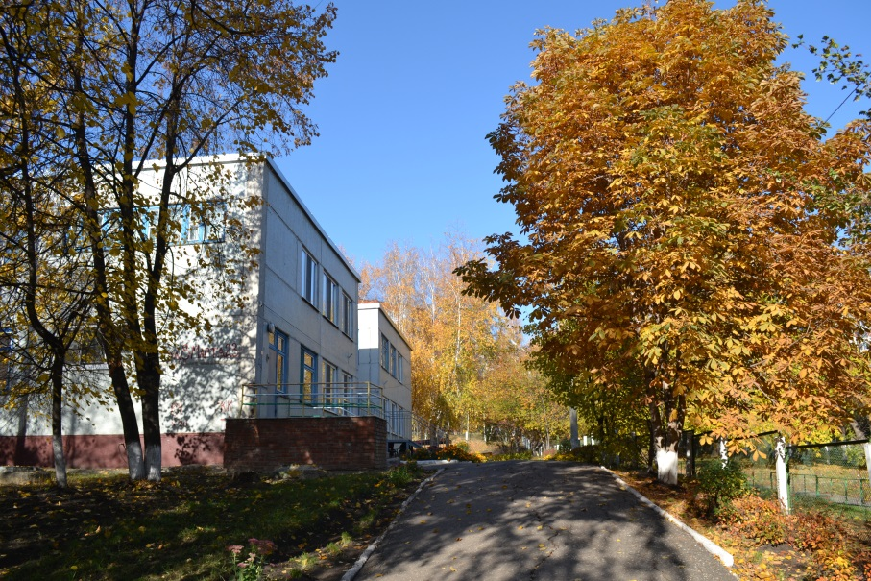
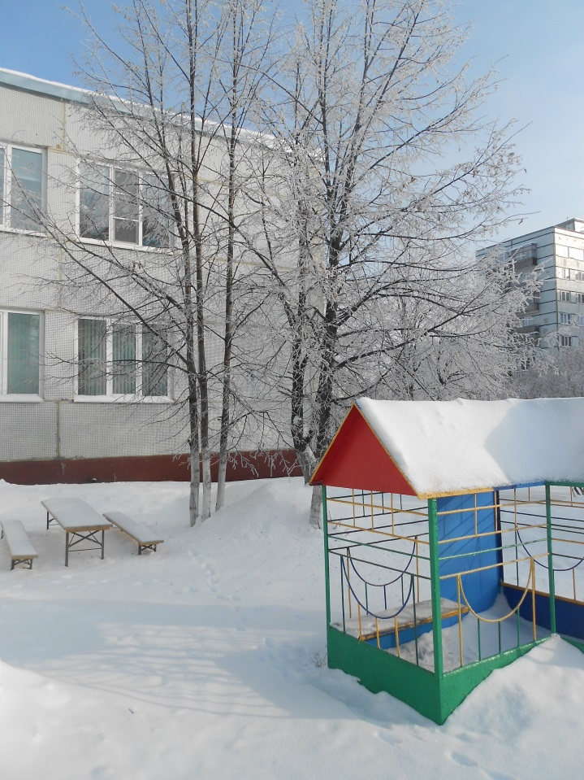
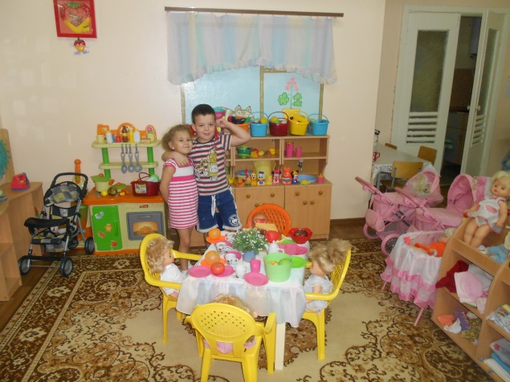
Когда приходит день, мы входим на порог, В мир детства, что зовется детским садом! И каждому из нас, пройти хоть сто дорог, Не трудно, если друг шагает рядом!

Slide 4
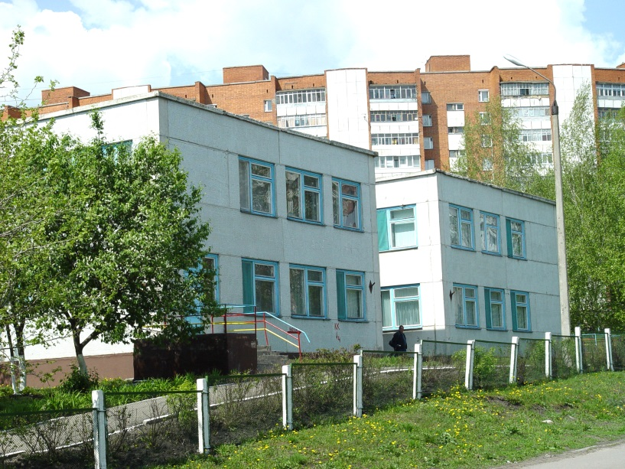
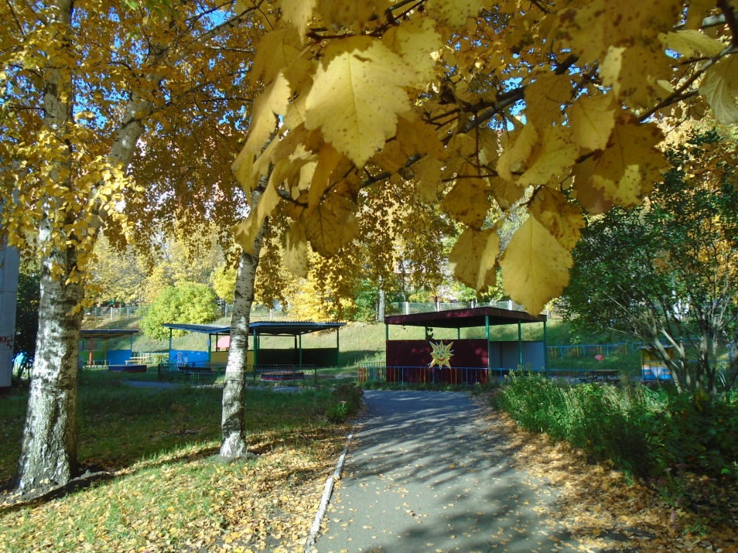
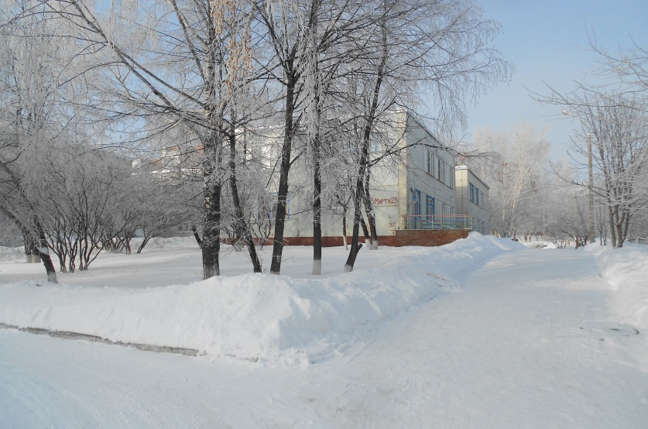
Здесь музыка звучит, здесь радость входит в дом И солнышко с небес нам улыбнется. И блеск семи цветов, нас радугой манит, Не зря наш садик «Радуга» зовется!

Slide 5
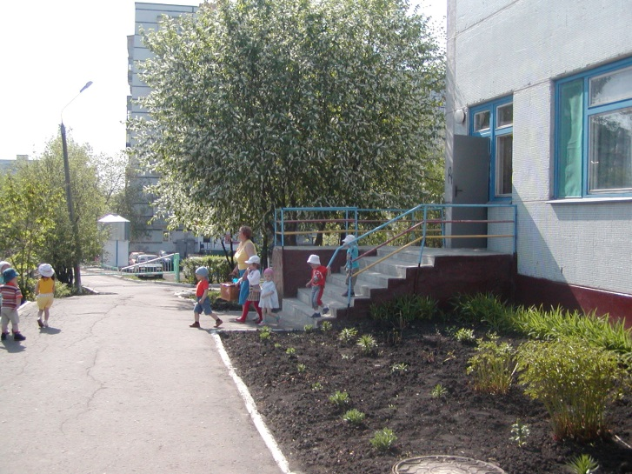
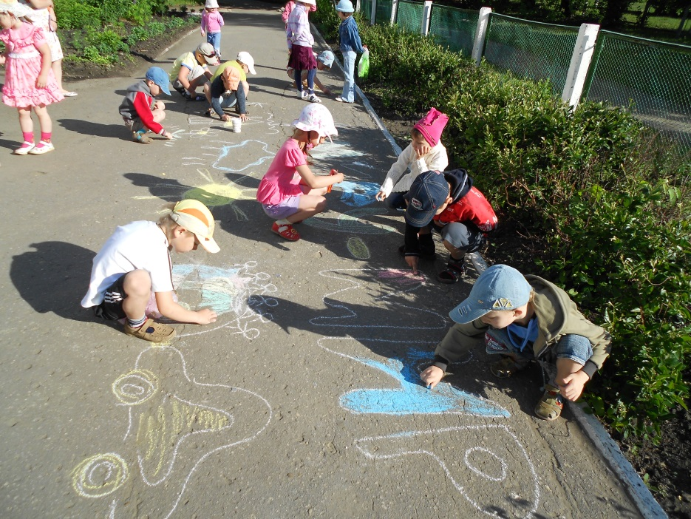
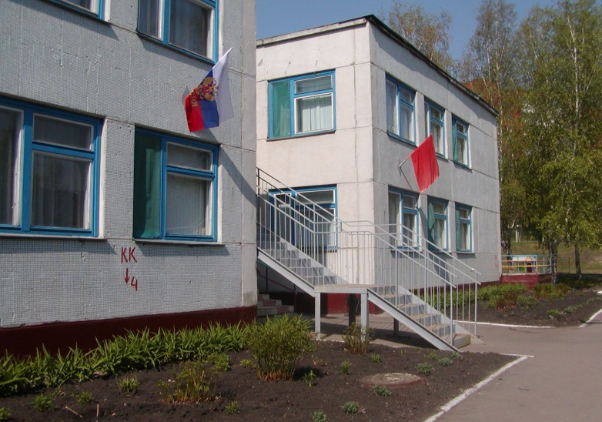
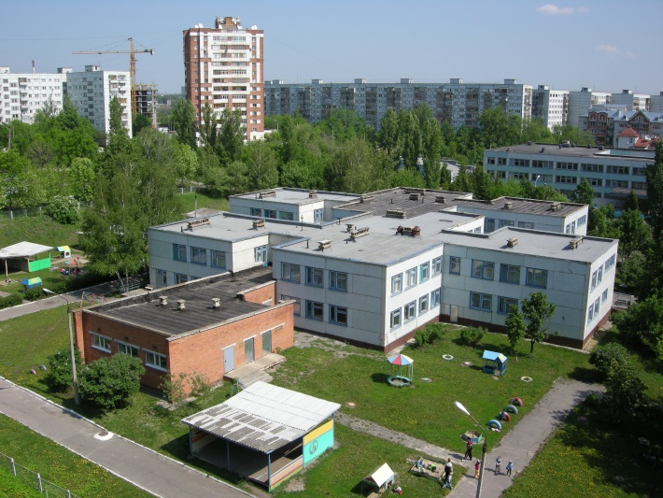
Если в небе радуга, если солнце светит, Радуются радуге взрослые и дети. Мы по ней, по радуге, мчимся за мечтой, А иначе жить не можем мы с тобой!

Slide 6
Добро пожаловать!

